Slide 1




Nhận dạng chữ viết tay bằng phương pháp mạng neuron
Nguyễn hoàng anh - 1512007
Huỳnh cao biên - 1512031

Slide 2

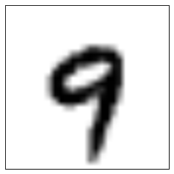

Phát biểu bài toán
Chúng ta cần nhận dạng chữ số viết tay trong hình ảnh thành một chữ số tương ứng mà máy tính hiểu được.
Input: Hình ảnh của từng chữ số viết tay có số chiều được quy định sẵn NxM.
Output: chữ số tương ứng trong máy tính từ 0-9

Slide 3
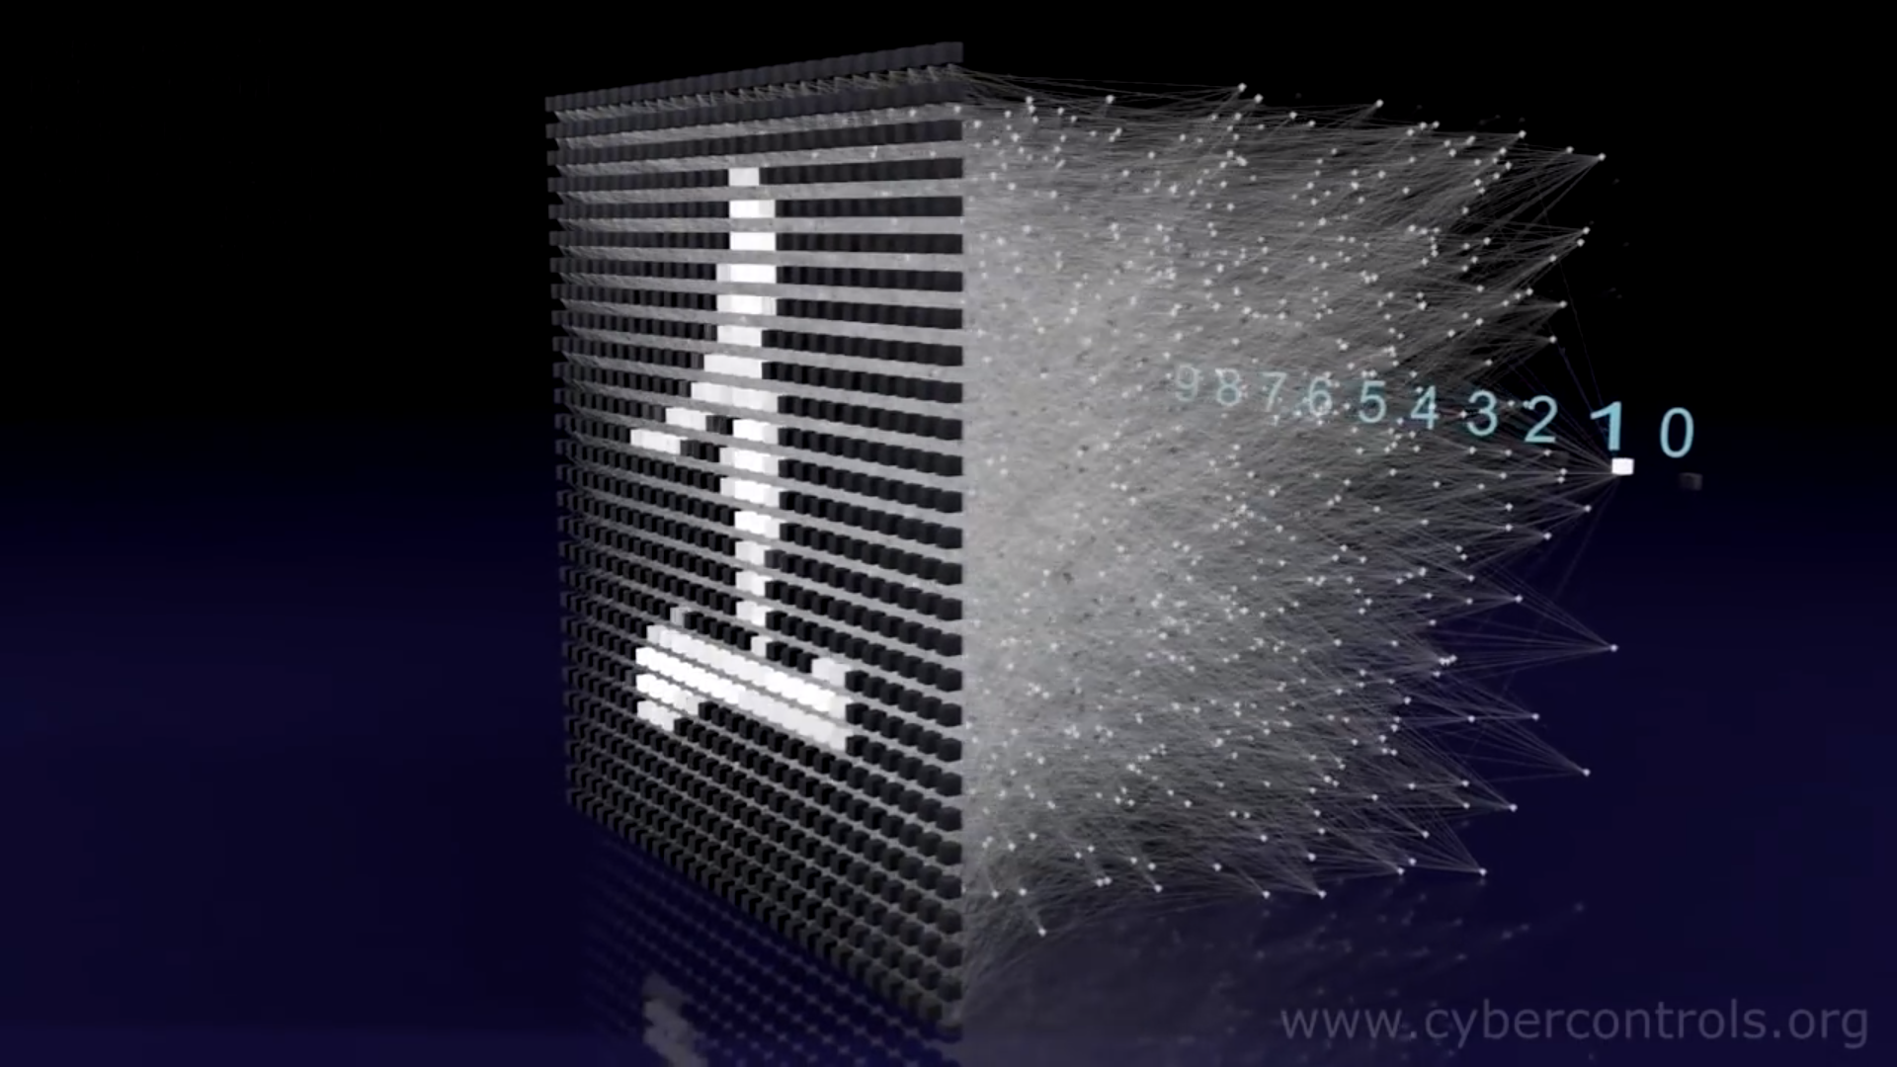
Hướng tiếp cận và mạng neuron
Chúng ta dùng mạng neuron để cho máy tự động suy diễn ra các quy tắc nhận diện chữ viết tay.
https://www.youtube.com/watch?v=3JQ3hYko51Y

Slide 4
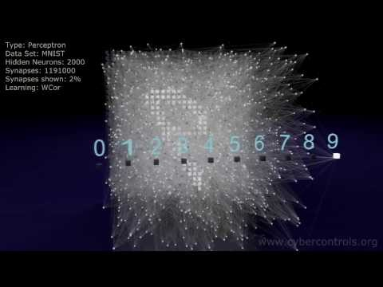

Slide 5
Nội dung
Giải thích Mạng nơ-ron thần kinh nhân tạo (gọi tắt là Perceptrons)
Tế bào thần kinh sigma
Một mạng đơn giản để phân loại chữ viết tay
Tranning data set
Hướng cái tiến: Học sâu – Deep Leaning

Slide 6
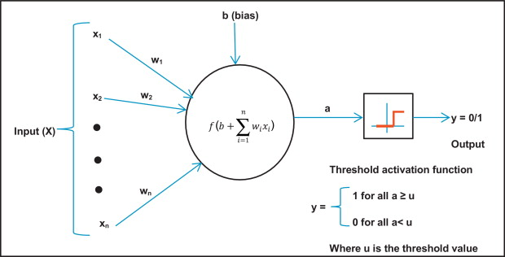
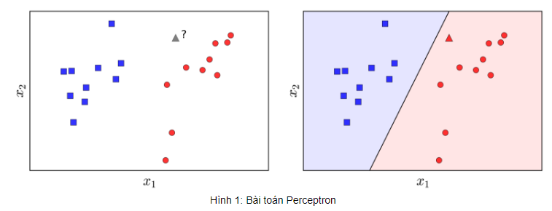
Perceptrons
Perceptron là một thuật toán Classification cho trường hợp đơn giản nhất: chỉ có hai class (lớp) (bài toán với chỉ hai class được gọi là binary classification) và cũng chỉ hoạt động được trong một trường hợp rất cụ thể.

Slide 7
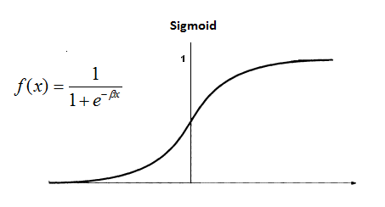
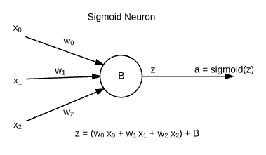
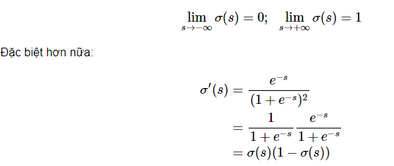
Sigmoid neurons
Là một biến thể của Perceptron, giá trị đầu ra của Sigmoid không chỉ là 0 hoặc 1 nữa mà có giá trị từ 0-1.

Slide 8
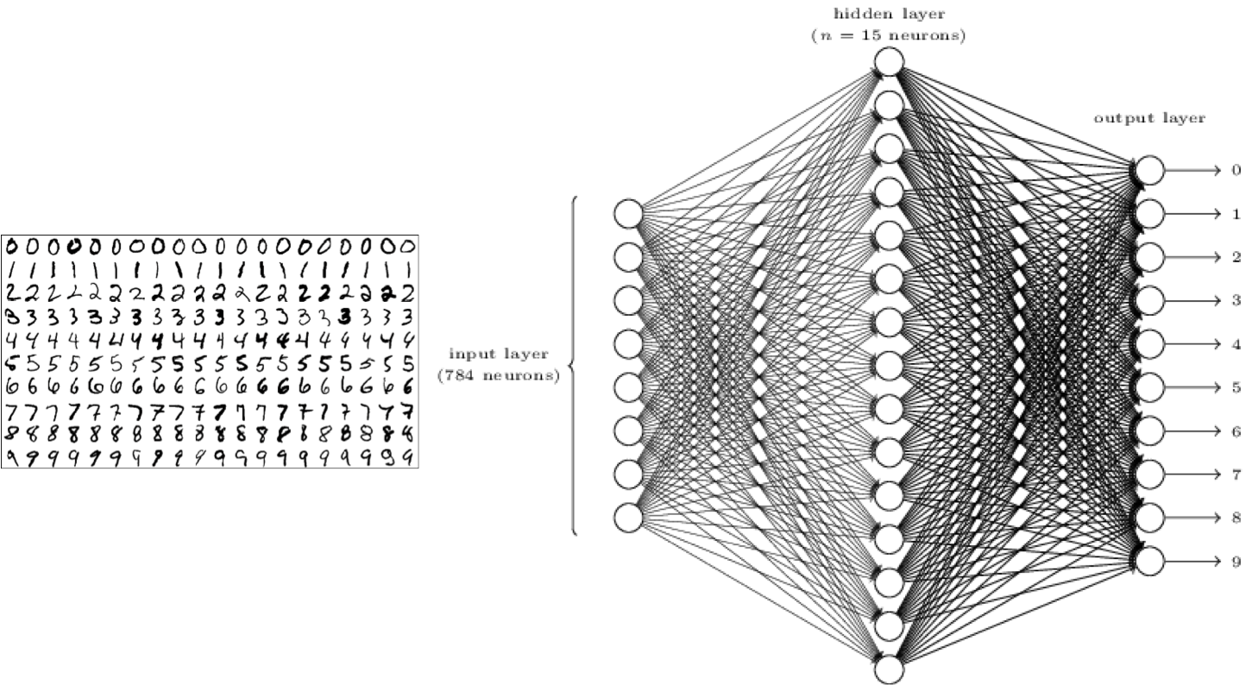
Một mạng đơn giản để phân loại chữ viết tay

